Slide 1
Chapter 10. 데이터베이스 프로그래밍

Slide 3
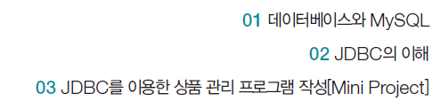

Slide 4
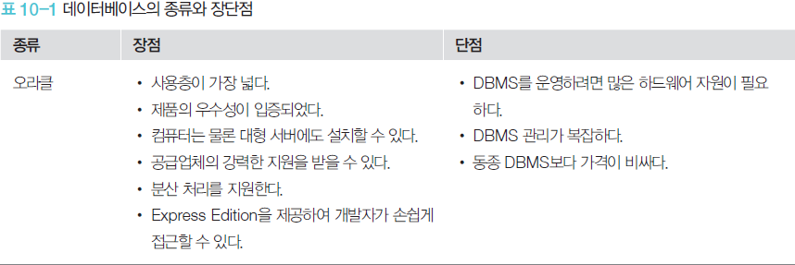
01. 데이터베이스와 MySQL
데이터베이스의 개념
데이터베이스Database : 여러 사람이 공유할 목적으로 방대한 데이터를 체계적으로 정리하여 저장한 것으로, 이를 이용하면 데이터를 효율적으로 관리하고 검색할 수 있다.
데이터베이스 관리 시스템(DBMS, DataBase Management System) : 데이터베이스를 구성하고 운영하는 소프트웨어 시스템으로 오라클, MS SQL 서버, MySQL 등 데이터베이스 제품을 말한다.

Slide 5
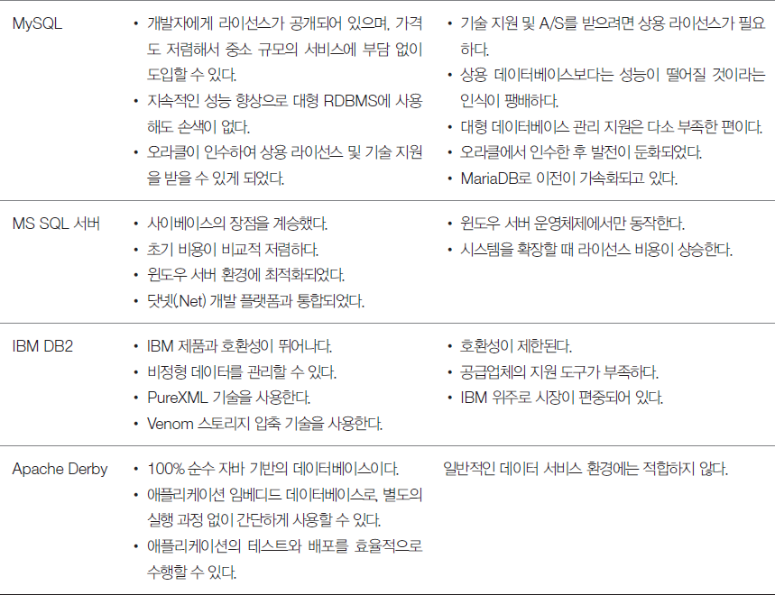
01. 데이터베이스와 MySQL

Slide 6
01. 데이터베이스와 MySQL
[데이터베이스를 도입하면 얻을 수 있는 이점]
데이터의 중복을 최소로 줄일 수 있다.
데이터 불일치 문제를 해결할 수 있다.
데이터를 쉽게 공유할 수 있다.
정보 표준화를 이룰 수 있다.
데이터에 보안성이 제공된다.
데이터의 무결성Integrity이 유지된다.
대량의 데이터를 좀 더 빠르게 검색할 수 있다.
텍스트를 포함한 다양한 데이터(이미지, 파일 등)를 관리할 수 있다.
애플리케이션을 개발하기 쉽다

Slide 7
01. 데이터베이스와 MySQL
데이터베이스의 개념
[데이터베이스를 도입하기위한 요건]
DBMS를 구동시킬 수 있는 하드웨어(서버 장비, 하드디스크)가 필요하며, 저장하는 데이터가 증가하면서 지속적으로 추가해야 한다.
데이터베이스를 관리하는 전문가인 DBA(DataBase Administrator)가 필요하다.
데이터 백업 및 복구와 관련된 전문 기술이 필요하며, 데이터를 백업하는 비용도 추가로 부담해야 한다.

Slide 8
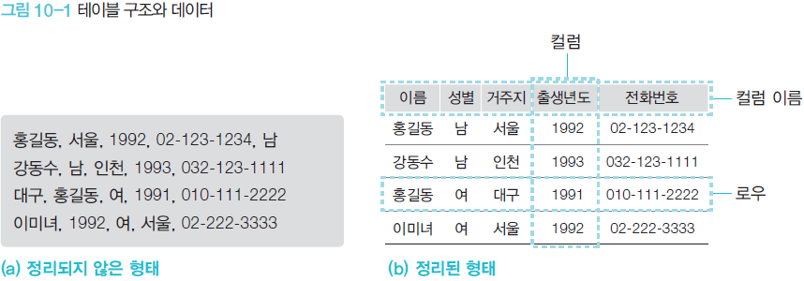
01. 데이터베이스와 MySQL
데이터베이스 테이블
테이블Table은 관계형 데이터베이스의 기본 단위로, 데이터베이스는 테이블 간의 관계를 표현한다.

Slide 9
01. 데이터베이스와 MySQL
데이터베이스 테이블
[테이블 및 테이블을 구성하는 요소]
테이블 : 데이터를 공통 속성으로 묶고 분류하여 기록한 형태로, 데이터베이스 관리의 기본이다.
예 ) 학생 정보 테이블(member)
컬럼 : 테이블에서 이름, 성별, 거주지, 출생년도, 전화번호 등 데이터를 구별하는 속성을 말한다. 컬럼Column 또는 필드Field라고 한다.
예 ) 이름(name), 성별(sex), 거주지(city), 출생년도(birth), 전화번호(tel)
로우 : 한 줄 단위의 데이터 집합을 말한다. 로우Row 또는 레코드Record라고 한다.
예 ) [그림 10-1] (b)의 첫 번째 로우 : 홍길동, 남, 서울, 1992, 02-123-1234
[테이블 구성 요소의 특징]
컬럼이나 로우의 위치와 순서는 아무런 의미가 없다.
로우는 데이터 하나만 표시할 수 있고, 그룹이나 배열은 허용하지 않는다.
각 컬럼은 특정한 형태의 값, 각 로우 데이터는 해당 컬럼에서 요구하는 형태의 값만 포함할 수 있다.

Slide 10
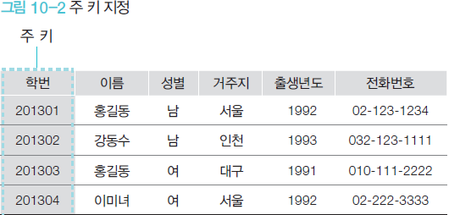
01. 데이터베이스와 MySQL
데이터베이스 키
▶ 키
데이터베이스에는 각 데이터를 다른 데이터와 구분할 수 있는 고유 정보가 필요한데, 이를 키Key라고 한다.
▶ 주 키
테이블 하나에 키가 여러 개일 수 있는데, 그중 절대적으로 구분되는 키를 주 키라고 한다.
주 키는 테이블당 하나만 있으며, 각 로우를 구분하는 값이다.

Slide 11
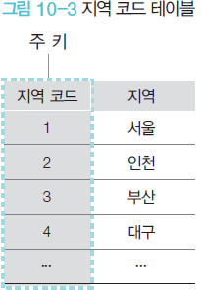
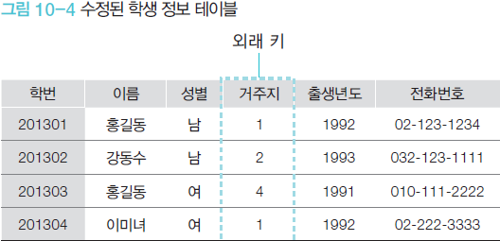
01. 데이터베이스와 MySQL
데이터베이스 키
▶ 외래 키
외래 키는 테이블 간의 관계를 나타내며, 데이터의 일관성을 유지하는 데 사용한다.

Slide 12
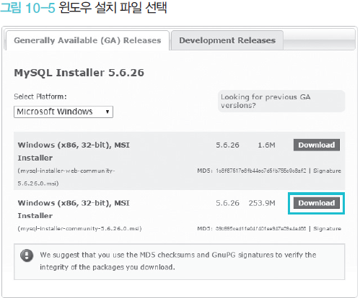
01. 데이터베이스와 MySQL
MySQL 설치
MySQL은 대표적인 공개 데이터베이스 관리 시스템이다.
http://dev.mysql.com/downloads에 접속하여 왼쪽의 [MySQL Community Server] 메뉴를 선택

Slide 13
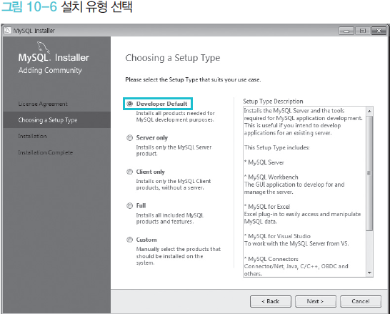
01. 데이터베이스와 MySQL
MySQL 설치

Slide 14
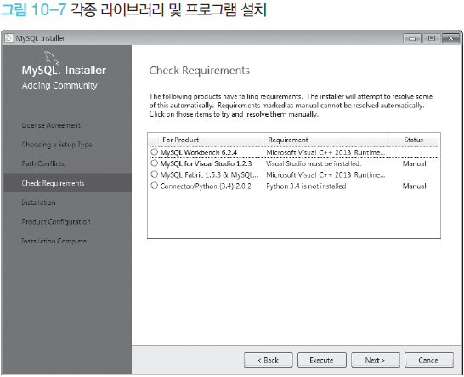
01. 데이터베이스와 MySQL
MySQL 설치

Slide 15
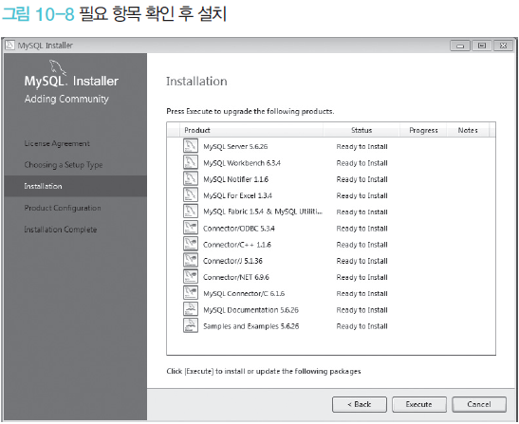
01. 데이터베이스와 MySQL
MySQL 설치

Slide 16
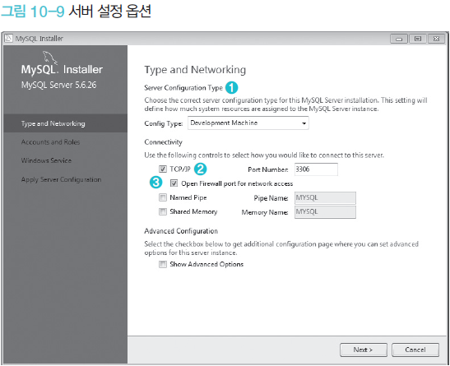
01. 데이터베이스와 MySQL
MySQL 커뮤니티 서버의 기본 설정

Slide 17
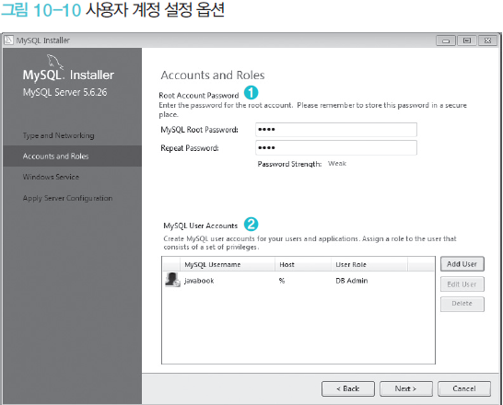
01. 데이터베이스와 MySQL
MySQL 커뮤니티 서버의 기본 설정

Slide 18
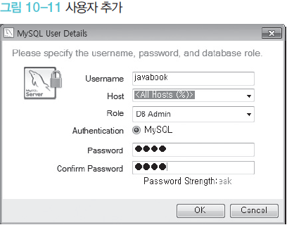
01. 데이터베이스와 MySQL
MySQL 커뮤니티 서버의 기본 설정

Slide 19
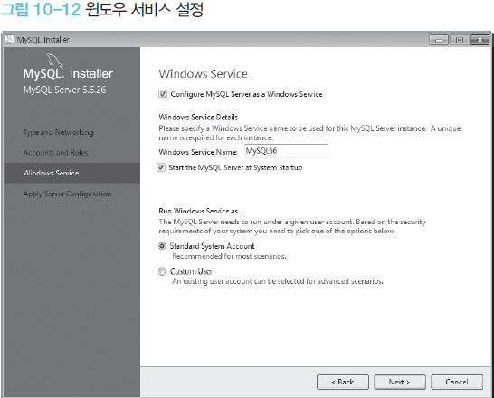
01. 데이터베이스와 MySQL
MySQL 커뮤니티 서버의 기본 설정

Slide 20
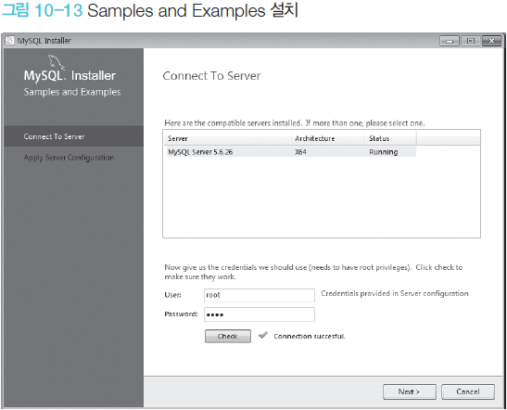
01. 데이터베이스와 MySQL
MySQL 커뮤니티 서버의 기본 설정

Slide 21
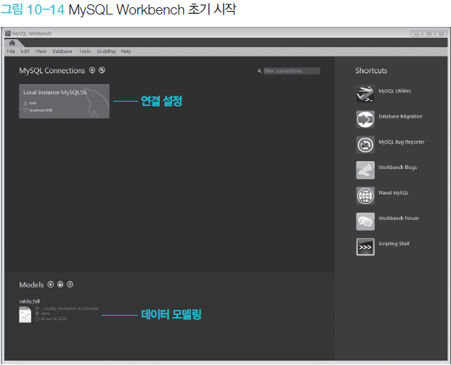
01. 데이터베이스와 MySQL
MySQL 커뮤니티 서버의 기본 설정

Slide 22
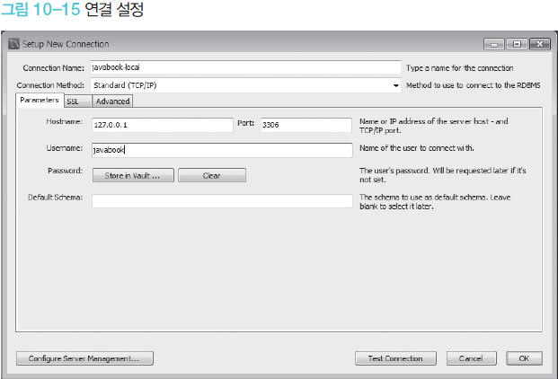
01. 데이터베이스와 MySQL
MySQL Workbench의 연결 설정

Slide 23
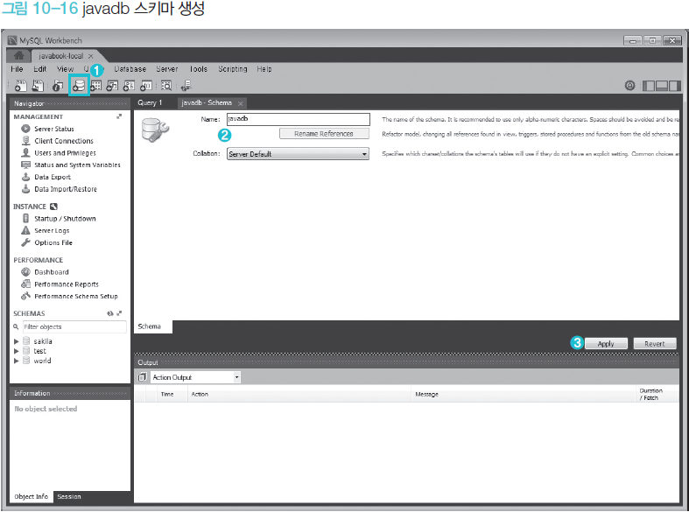
01. 데이터베이스와 MySQL
스키마 생성

Slide 24
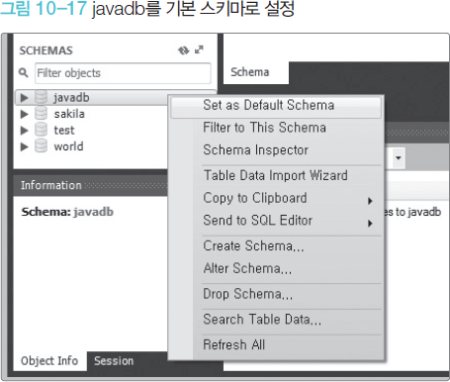
01. 데이터베이스와 MySQL
스키마 생성

Slide 25
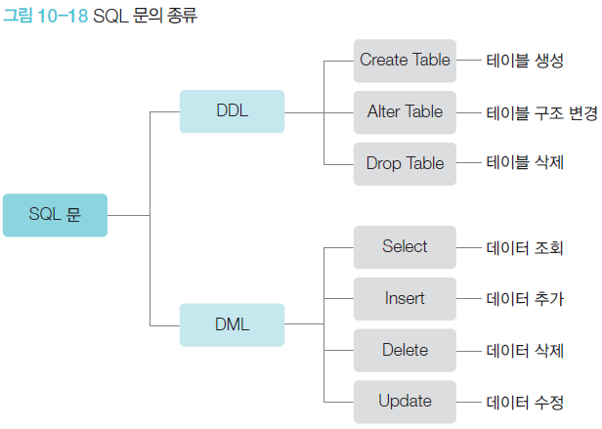
01. 데이터베이스와 MySQL
스키마 생성

Slide 26
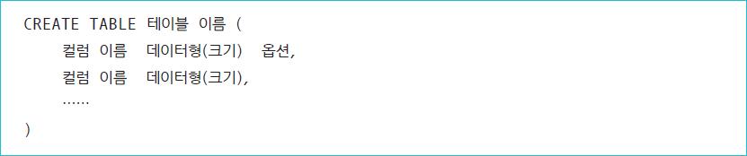
01. 데이터베이스와 MySQL
SQL의 기본 명령어
▶ 테이블 생성 명령어 : CREATE TABLE
CREATE TABLE은 테이블을 만들 때 사용하는 명령어

Slide 27
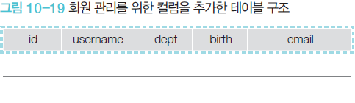
01. 데이터베이스와 MySQL
SQL의 기본 명령어
▶ 테이블 생성 명령어 : CREATE TABLE

Slide 28
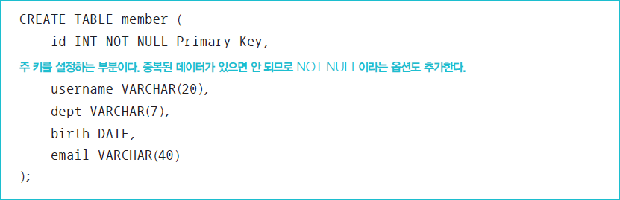
01. 데이터베이스와 MySQL
SQL의 기본 명령어
▶ 테이블 생성 명령어 : CREATE TABLE

Slide 29
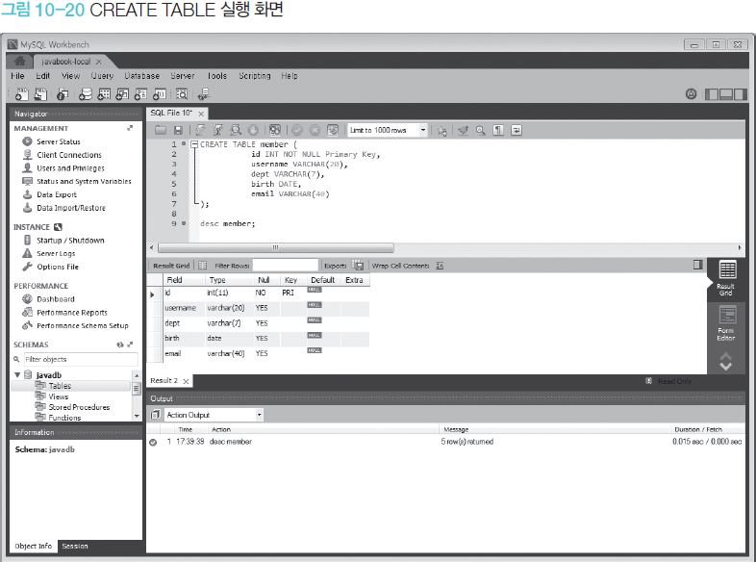
01. 데이터베이스와 MySQL
SQL의 기본 명령어
▶ 테이블 생성 명령어 : CREATE TABLE

Slide 30
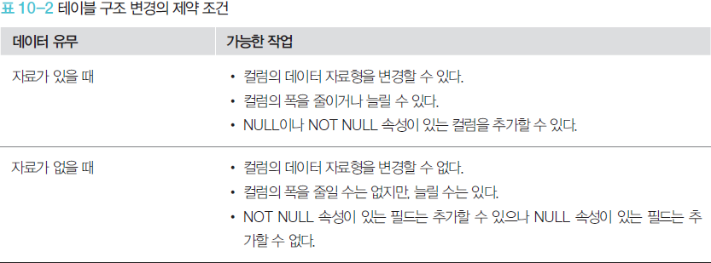
01. 데이터베이스와 MySQL
SQL의 기본 명령어
▶ 테이블 구조 변경 명령어 : ALTER TABLE
ALTER TABLE은 테이블 구조를 변경할 때 사용하는 명령어이다.

Slide 31
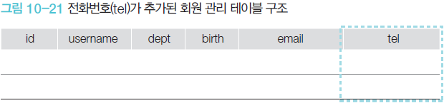
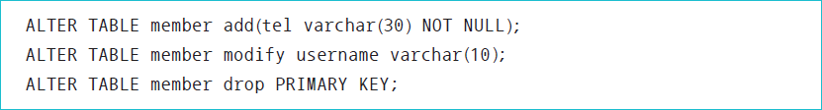
01. 데이터베이스와 MySQL
SQL의 기본 명령어
▶ 테이블 구조 변경 명령어 : ALTER TABLE
ALTER TABLE은 테이블 구조를 변경할 때 사용하는 명령어이다.

Slide 32
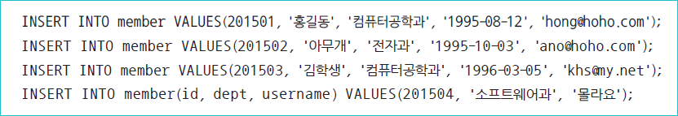
01. 데이터베이스와 MySQL
SQL의 기본 명령어
▶ 테이블 삭제 명령어 : DROP TABLE
DROP TABLE은 테이블을 완전히 삭제할 때 사용하는 명령어이다.
▶ 테이블에 데이터 추가 명령어 : INSERT
INSERT는 테이블에 새로운 데이터를 추가할 때 사용하는 명령어이다.

Slide 33
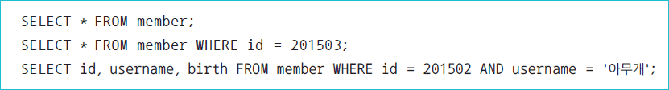
01. 데이터베이스와 MySQL
SQL의 기본 명령어
▶ 테이블 데이터 조회 명령어 : SELECT
SELECT는 테이블에서 특정 조건에 맞는 데이터를 조회할 때 사용하는 명령어이다

Slide 34
01. 데이터베이스와 MySQL
SQL의 기본 명령어
▶ 테이블의 데이터 수정 명령어 : UPDATE
UPDATE는 테이블에서 특정 조건에 해당하는 데이터 내용을 수정할 때 사용하는 명령어이다

Slide 35

01. 데이터베이스와 MySQL
SQL의 기본 명령어
▶ 테이블의 데이터 삭제 명령어 : DELETE
DELETE는 테이블에서 특정 조건에 맞는 데이터를 삭제할 때 사용하는 명령어이다

Slide 36
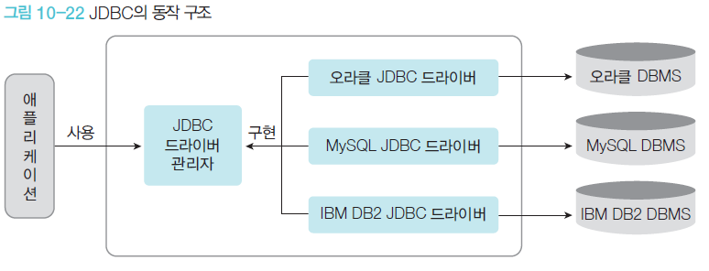
02. JDBC의 이해
JDBC의 개념
JDBC는 Java DataBase Connectivity의 약어로, 자바에서 데이터베이스 연동 프로그램을 개발하려고 만든 기술.

Slide 37
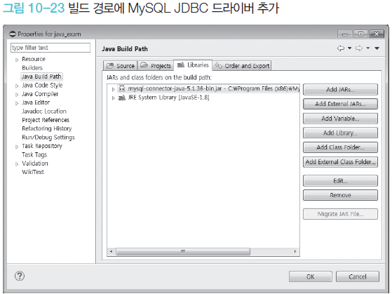
02. JDBC의 이해
JDBC의 개념
JDBC는 Java DataBase Connectivity의 약어로, 자바에서 데이터베이스 연동 프로그램을 개발하려고 만든 기술.
JDBC는 데이터베이스 연결 및 쿼리에서 표준화된 인터페이스를 정의한다. 데이터베이스 회사에서는 자신들의 데이터베이스에 맞는 JDBC 드라이버(Driver)를 개발하여 배포하기 때문에 개발자들은 데이터베이스 회사와 상관없이 표준화된 API를 이용하여 프로그램을 개발할 수 있다.

Slide 38
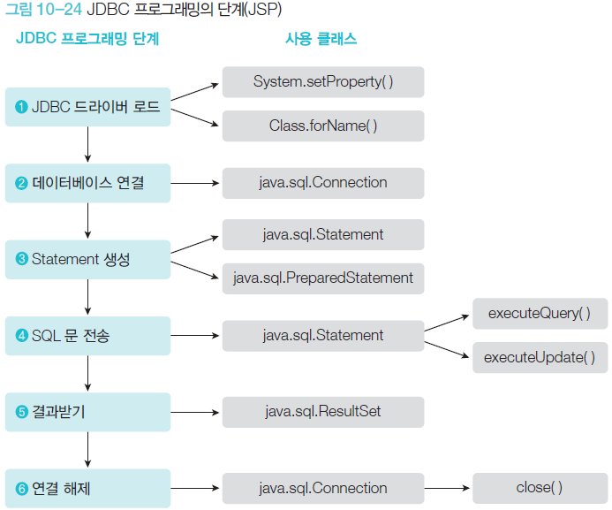
02. JDBC의 이해
JDBC의 개념

Slide 39
02. JDBC의 이해
JDBC의 설치 및 연결 설정 : 클래스 패스
자바 가상머신은 프로그램을 실행할 때 이런 클래스 라이브러리의 경로 정보를 바탕으로 해당 라이브러리를 참조하는데, 이것을 클래스 패스Class Path라고 한다.
[클래스 패스의 관리법]
[java 설치 디렉터리\jre8\lib\ext]에 라이브러리를 복사하는 방법
운영체제의 환경 변수에 CLASSPATH를 설정하는 방법
이클립스 프로젝트 속성에 빌드 경로를 추가하는 방법

Slide 40
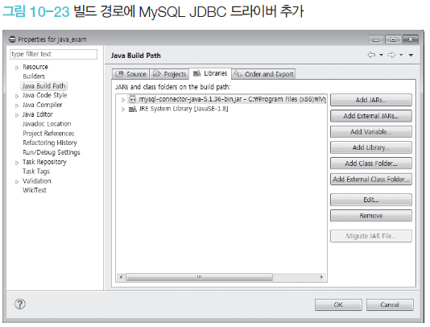
02. JDBC의 이해
JDBC의 설치 및 연결 설정 : MySQL JDBC 드라이버 설치

Slide 41
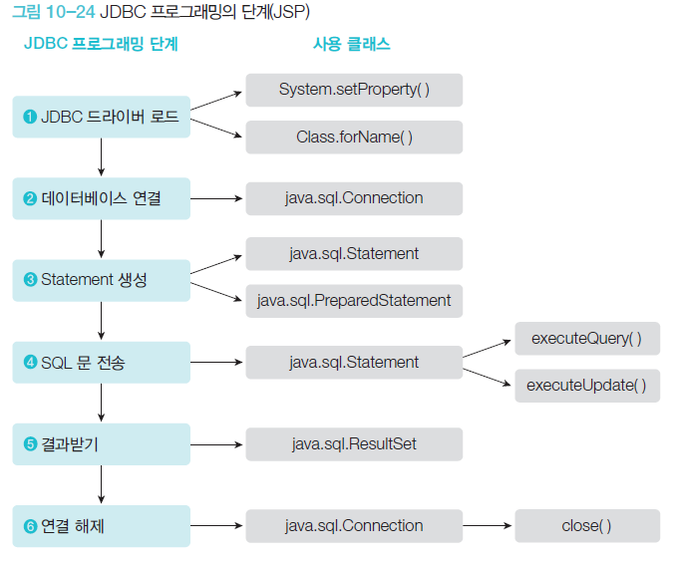
02. JDBC의 이해
JDBC 프로그램 개발 절차

Slide 42
02. JDBC의 이해
JDBC 프로그램 개발 절차
1단계 : JDBC 드라이버 로드
2단계 : 데이터베이스 연결
▶ JDBC URL
① IP 주소 : MySQL 데이터베이스가 설치된 컴퓨터의 IP 주소 또는 도메인 이름이다.
② 스키마 : 데이터베이스에서 생성한 스키마(데이터베이스) 이름이다.
③ PORT : 기본 설정값인 3306 포트를 사용할 때는 생략할 수 있다.

Slide 43
02. JDBC의 이해
JDBC 프로그램 개발 절차
2단계 : 데이터베이스 연결
▶ Connection 클래스 인스턴스 레퍼런스 얻기
① JDBC_URL : 해당 데이터베이스에 맞게 미리 정의한 문자열이다.
② 아이디와 비밀번호 : 시스템에 로그인하는 계정이 아닌 데이터베이스 자체에서 관리하는 계정

Slide 44
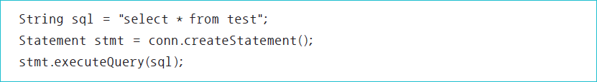
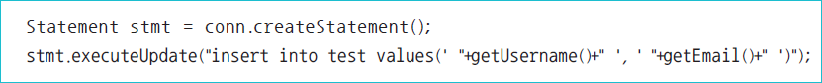
02. JDBC의 이해
JDBC 프로그램 개발 절차
3단계 : Statement 생성
▶ executeQuery( )
SELECT 문을 수행할 때 사용
▶ executeUpdate( )
UPDATE 문, DELETE 문 등을 수행할 때 사용한다.

Slide 45
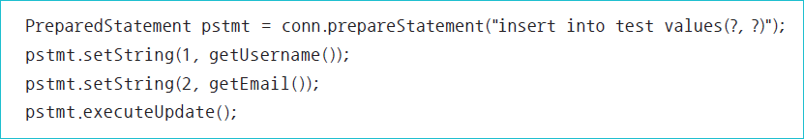
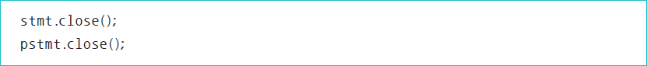
02. JDBC의 이해
JDBC 프로그램 개발 절차
3단계 : Statement 생성
▶ PreparedStatement
PreparedStatement는 SQL 문을 미리 만들어 두고 변수를 따로 입력하는 방식이므로, 효율성이 나 유지보수 측면에서 유리하다.
▶ Statement의 close( )

Slide 46
02. JDBC의 이해
JDBC 프로그램 개발 절차
4단계 : SQL 문 전송
데이터를 입력·수정·삭제하려고 SQL 문을 만들 때는 PreparedStatement를 사용하여 변수와 적절히 조합.
데이터의 입력, 수정, 삭제는 Statement나 PreparedStatement의 executeUpdate( ) 메서드를 사용

Slide 47
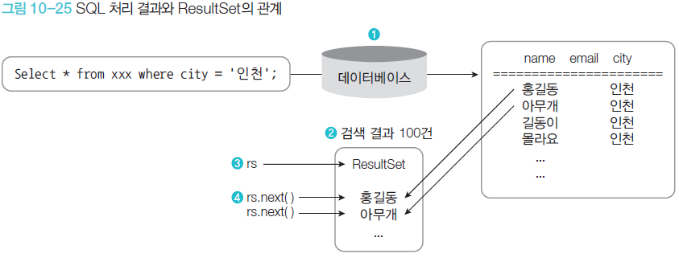
02. JDBC의 이해
JDBC 프로그램 개발 절차
5단계 : 결과받기
Statement나 PreparedStatement의 executeQuery( )를 사용한다.
입력, 수정, 삭제와 달리 데이터를 가져올 때는 가져온 결과 데이터를 처리하는 ResultSet 객체가 필요하다.

Slide 48
02. JDBC의 이해
JDBC 프로그램 개발 절차
5단계 : 결과받기
Statement나 PreparedStatement의 executeQuery( )를 사용한다.
입력, 수정, 삭제와 달리 데이터를 가져올 때는 가져온 결과 데이터를 처리하는 ResultSet 객체가 필요하다.

Slide 49
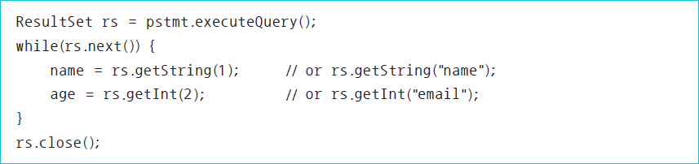
02. JDBC의 이해
JDBC 프로그램 개발 절차
5단계 : 결과받기
로우에서 각 컬럼값을 가져오려면 rs.getXxx( ) 메서드를 사용

Slide 50
02. JDBC의 이해
JDBC 프로그램 개발 절차
6단계 : 연결 해제
데이터베이스 연결은 해당 연결을 이용한 작업이 모두 끝나는 시점에서 close( ) 메서드를 사용하여 해제해야 한다.

Slide 51
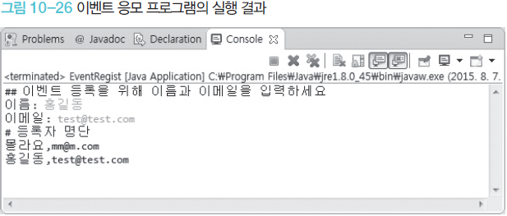
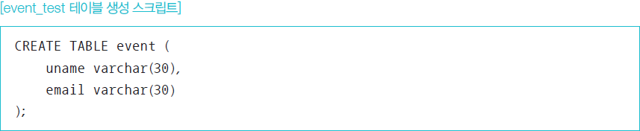
02. JDBC의 이해
JDBC를 활용한 이벤트 응모 프로그램 작성
예제 개요 및 데이터베이스 테이블 작성
콘솔에서 키보드로 이름과 이메일을 입력받아 이벤트에 응모하는 응용 프로그램을 만들어 본다.

Slide 52
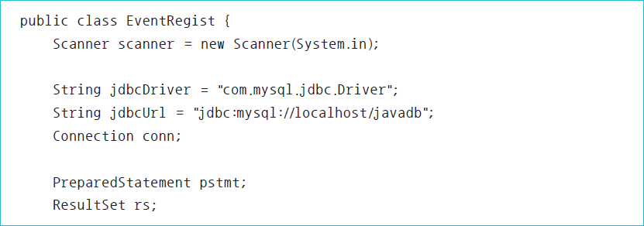
02. JDBC의 이해
JDBC를 활용한 이벤트 응모 프로그램 작성
프로그램 작성
1. 클래스 선언과 변수 선언부

Slide 53
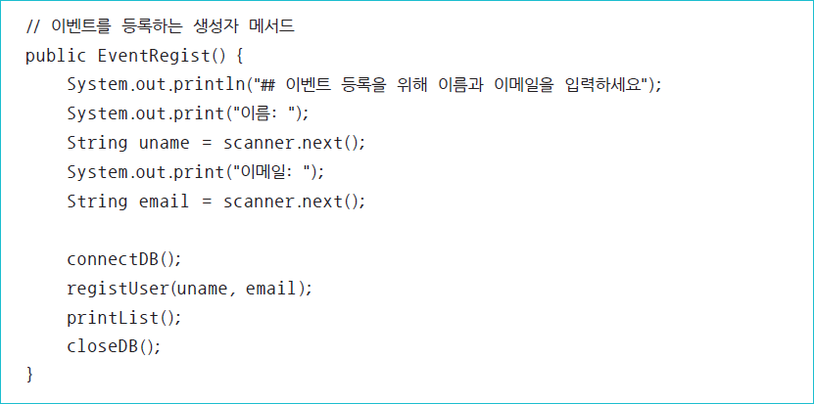
02. JDBC의 이해
JDBC를 활용한 이벤트 응모 프로그램 작성
프로그램 작성
2. 생성자

Slide 54
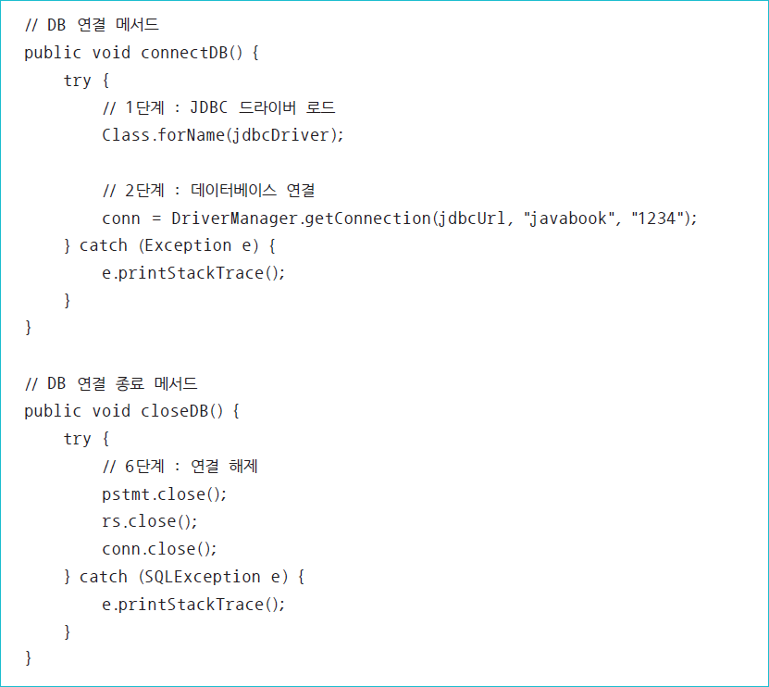
02. JDBC의 이해
JDBC를 활용한 이벤트 응모 프로그램 작성
프로그램 작성
3. 데이터베이스 연결, 종료 메서드

Slide 55
02. JDBC의 이해

Slide 56
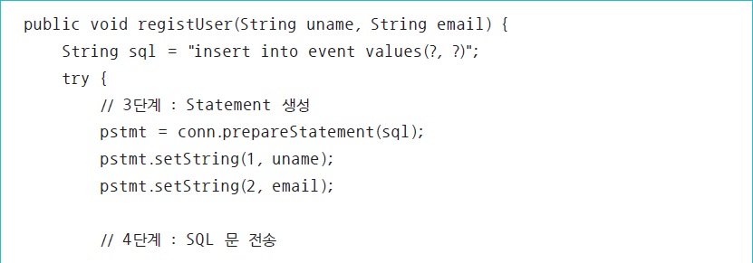
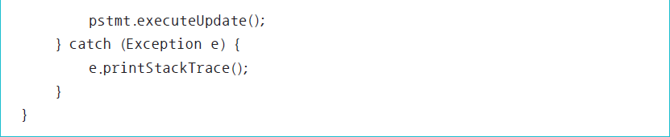
02. JDBC의 이해
JDBC를 활용한 이벤트 응모 프로그램 작성
프로그램 작성
4. 이벤트 등록 메서드

Slide 57
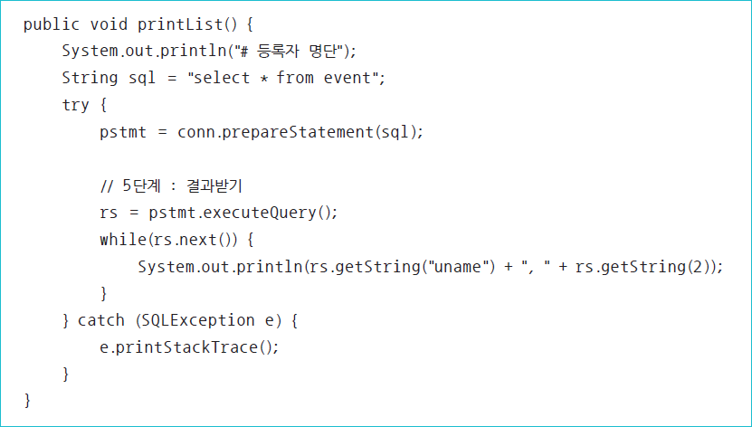
02. JDBC의 이해
JDBC를 활용한 이벤트 응모 프로그램 작성
프로그램 작성
5. 출력 메서드

Slide 58
02. JDBC의 이해
JDBC를 활용한 이벤트 응모 프로그램 작성
프로그램 작성
오류 확인할 부분
• jdbcDriver, jdbcUrl 문자열 내용 확인
• MySQL 데이터베이스가 정상적으로 실행되어 동작 중인지 확인
• 스키마, 테이블 이름, 컬럼 이름 등이 모두 프로그램 소스와 일치하는지 확인
• 이클립스 프로젝트의 빌드 경로에 JDBC 드라이버가 추가되었는지 확인
• DB 사용자 계정에 접속 권한이 있는지 확인
• DB 사용자의 아이디와 비밀번호를 맞게 입력했는지 확인

Slide 59
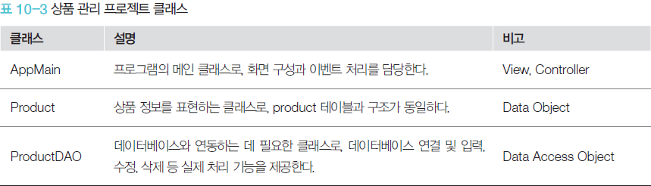
03. JDBC를 이용한 상품 관리 프로그램 작성
프로젝트의 개요
이번에 진행할 프로젝트는 쇼핑몰 등에서 사용할 수 있는 상품 관리 프로그램이다. 상품 정보 등록, 등록된 상품 현황 조회, 정보 수정 및 삭제 기능으로 구성한다

Slide 60

03. JDBC를 이용한 상품 관리 프로그램 작성
프로젝트의 개요
화면 왼쪽에는 상품 정보를 입력하거나 수정할 수 있는 양식이, 화면 오른쪽에는 등록한 상품을 모두 보여 주는 목록을 배치

Slide 61

03. JDBC를 이용한 상품 관리 프로그램 작성
프로젝트의 개요

Slide 62

03. JDBC를 이용한 상품 관리 프로그램 작성
테이블 생성
테이블은 product 이름으로 생성하며, MySQL Workbench를 이용하여 SQL 문을 입력하거나 테이블 생성 메뉴를 이용하여 입력 방식으로 생성할 수 있다.

Slide 63

03. JDBC를 이용한 상품 관리 프로그램 작성
테이블 생성

Slide 64

03. JDBC를 이용한 상품 관리 프로그램 작성
데이터베이스 연동 클래스 구현 : 상품 정보 클래스 구현
Product 클래스 구현 : 상품 정보 테이블의 데이터를 표현하는 Data Object 클래스로 테이블 컬럼 구조와 동일하며, 필드와 getter/setter로만 구성

Slide 65

03. JDBC를 이용한 상품 관리 프로그램 작성
데이터베이스 연동 클래스 구현

Slide 66
03. JDBC를 이용한 상품 관리 프로그램 작성

Slide 67


03. JDBC를 이용한 상품 관리 프로그램 작성
데이터베이스 연동 클래스 구현 : 상품 정보 데이터베이스 처리 클래스 구현
상품 정보 데이터베이스와 연동하여 데이터를 처리하는 데 필요한 ProductDAO 클래스를 구현해 본다.

Slide 68
03. JDBC를 이용한 상품 관리 프로그램 작성
데이터베이스 연동 클래스 구현 : 상품 정보 데이터베이스 처리 클래스 구현
클래스 선언부

Slide 69

03. JDBC를 이용한 상품 관리 프로그램 작성
데이터베이스 연동 클래스 구현 : 상품 정보 데이터베이스 처리 클래스 구현
▶ *getAll( ) 메서드 구현하기
getAll( )은 전체 상품 목록을 가져오는 메서드이다.
[getAll( ) 메서드의 앞부분]

Slide 70

03. JDBC를 이용한 상품 관리 프로그램 작성
데이터베이스 연동 클래스 구현 : 상품 정보 데이터베이스 처리 클래스 구현
▶ *getAll( ) 메서드 구현하기
getAll( )은 전체 상품 목록을 가져오는 메서드이다.
[while( ) 부분]

Slide 71

03. JDBC를 이용한 상품 관리 프로그램 작성
데이터베이스 연동 클래스 구현 : 상품 정보 데이터베이스 처리 클래스 구현
▶ *getProduct( ) 메서드 구현하기
prcode가 WHERE 조건절에 들어간다.

Slide 72

03. JDBC를 이용한 상품 관리 프로그램 작성
데이터베이스 연동 클래스 구현 : 상품 정보 데이터베이스 처리 클래스 구현
▶ *getProduct( ) 메서드 구현하기
prcode가 WHERE 조건절에 들어간다.
[rs.next( )로 첫 번째 데이터만 처리]

Slide 73
03. JDBC를 이용한 상품 관리 프로그램 작성
데이터베이스 연동 클래스 구현 : 상품 정보 데이터베이스 처리 클래스 구현
▶ newProduct( ) 메서드 구현하기
newProduct( )는 새로운 상품을 등록하는 메서드이다.
[insert 문 작성을 할 때]

Slide 74

03. JDBC를 이용한 상품 관리 프로그램 작성
데이터베이스 연동 클래스 구현 : 상품 정보 데이터베이스 처리 클래스 구현
▶ delProduct( ) 메서드 구현하기
delProduct( )는 특정 상품을 삭제하는 메서드로, 파라미터로 받은 prcode를 WHERE 조건절에 두어 처리한다.
▶ updateProduct( ) 메서드 구현하기
updateProduct( )는 newProduct( )와 구조적으로는 비슷하며, WHERE를 사용하여 특정 데이터만 새로운 내용으로 업데이트한다. SQL 문에서 모든 컬럼을 업데이트하는 형식으로 처리했으며, WHERE 조건절에 prcode가 들어가는 점에 주의한다.

Slide 75
03. JDBC를 이용한 상품 관리 프로그램 작성
데이터베이스 연동 클래스 구현 : 상품 정보 데이터베이스 처리 클래스 구현
▶ getItems( ) 메서드 구현하기
getItems( )는 사용자 편의를 위해 관리번호 콤보박스에 들어갈 목록을 제공하는 메서드이다. 벡터 데이터는 getAll( )에서 추가하며, 여기서는 단순히 items 변수를 리턴한다.

Slide 76

03. JDBC를 이용한 상품 관리 프로그램 작성
앞에서 살펴본 내용으로 완성한 ProductDAO 클래스의 전체 코드

Slide 77

03. JDBC를 이용한 상품 관리 프로그램 작성

Slide 78


03. JDBC를 이용한 상품 관리 프로그램 작성

Slide 79

03. JDBC를 이용한 상품 관리 프로그램 작성

Slide 80


03. JDBC를 이용한 상품 관리 프로그램 작성

Slide 81

03. JDBC를 이용한 상품 관리 프로그램 작성

Slide 82


03. JDBC를 이용한 상품 관리 프로그램 작성

Slide 83

03. JDBC를 이용한 상품 관리 프로그램 작성

Slide 84

03. JDBC를 이용한 상품 관리 프로그램 작성

Slide 85
03. JDBC를 이용한 상품 관리 프로그램 작성
GUI 처리 클래스 구현 : AppMain 클래스 개요
GUI는 AppMain 클래스에서 구현한다.
[기본 구성]
• 화면 구성을 위한 컴포넌트 선언 및 초기화
• 생성자에서 화면 크기 등 기본값 설정
• startUI( ) 메서드에서 화면 구성
• actionPerformed( ) 메서드에서 이벤트 처리
• refreshData( ) 메서드에서 화면 데이터 로딩 및 재로딩 처리
• clearField( ) 메서드에서 입력 양식 초기화

Slide 86

03. JDBC를 이용한 상품 관리 프로그램 작성
GUI 처리 클래스 구현 : AppMain 클래스 개요

Slide 87

03. JDBC를 이용한 상품 관리 프로그램 작성
GUI 처리 클래스 구현 : 레이아웃을 이용한 패널 배치
[배치의 최종적인 BorderLayout 코드]

Slide 88

03. JDBC를 이용한 상품 관리 프로그램 작성
GUI 처리 클래스 구현 : 관리번호를 선택하는 콤보박스 구성
[콤보박스 생성 코드]

Slide 89

03. JDBC를 이용한 상품 관리 프로그램 작성
GUI 처리 클래스 구현 : refreshData( ) 메서드 구현
refreshData( )는 콤보 박스 데이터 및 전체 목록 데이터를 그때그때 최신 데이터로 업데이트하는 메서드

Slide 90
03. JDBC를 이용한 상품 관리 프로그램 작성

Slide 91
03. JDBC를 이용한 상품 관리 프로그램 작성
이벤트 처리
프로그램 시작
[등록] 버튼 클릭
[조회] 버튼 클릭
[삭제] 버튼 클릭

Slide 92

03. JDBC를 이용한 상품 관리 프로그램 작성
프로그램 시작
다른 모든 프로그램과 마찬가지로 시작은 main( )에서 처리한다. 먼저 AppMain 객체를 생성하고 startUI( ) 메서드를 호출하는 것으로 시작 이벤트의 동작이 마무리된다.
[등록] 버튼 클릭
화면에 데이터를 입력하고 [등록] 버튼을 누르면 발생하는 이벤트로, actionPerformed( ) 메서드에서는 getSource( )가 [등록] 버튼인 b1의 경우에 해당한다.

Slide 93
03. JDBC를 이용한 상품 관리 프로그램 작성

Slide 94
03. JDBC를 이용한 상품 관리 프로그램 작성
[등록] 버튼 클릭
등록·수정 모두 입력 양식에 있는 데이터가 필요하기 때문에 Product 객체를 생성하고 각 필드에 데이터를 입력한다.

Slide 95

03. JDBC를 이용한 상품 관리 프로그램 작성
[조회] 버튼 클릭
[조회] 버튼은 b2이고 콤보박스에 선택된 prcode에 해당하는 데이터를 가져와 양식에 출력한다. 이때 ‘전체’를 선택하면 화면을 지우고 새로운 데이터를 로딩한다

Slide 96
03. JDBC를 이용한 상품 관리 프로그램 작성
가격을 양식, 즉 JTextField에 출력할 때는 숫자값을 문자열로 처리해야 하므로 String.valueOf( )를 사용한다

Slide 97

03. JDBC를 이용한 상품 관리 프로그램 작성
[삭제] 버튼 클릭

Slide 98

03. JDBC를 이용한 상품 관리 프로그램 작성
프로그램 실행 및 테스트

Slide 99

03. JDBC를 이용한 상품 관리 프로그램 작성
프로그램 실행 및 테스트

Slide 100

03. JDBC를 이용한 상품 관리 프로그램 작성
프로그램 실행 및 테스트

